Slide 1


Slide 2
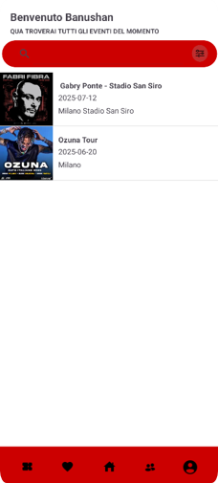
Introduzione
Durante il corso IFTS Developer, abbiamo imparato vari linguaggi di programmazione e tecniche di sviluppo. Abbiamo lavorato su database, programmazione orientata agli oggetti con Java, sviluppo di app Android, e gestione del backend con Flask e Retrofit. Il progetto "Event Finder" è stato sviluppato in gruppo per applicare queste conoscenze.

Slide 3
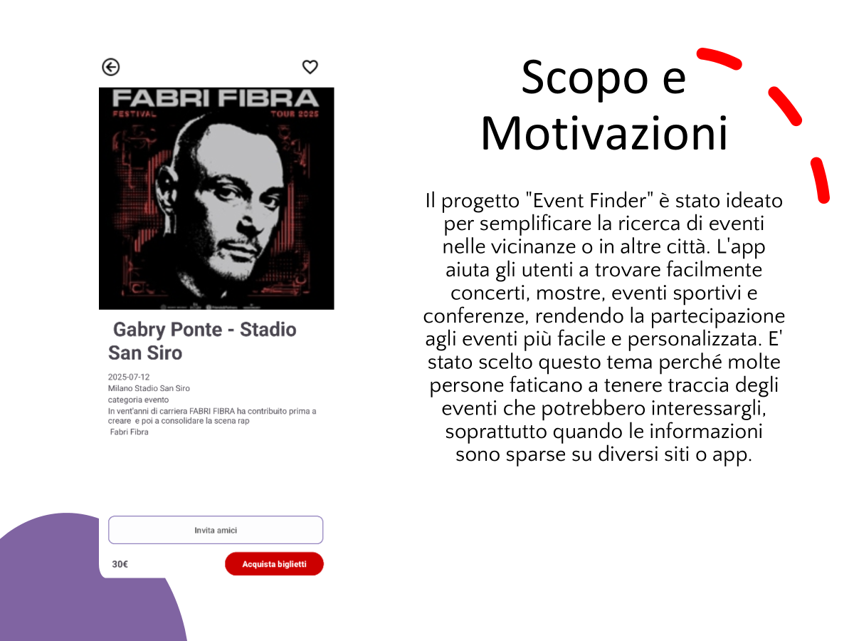

Slide 4
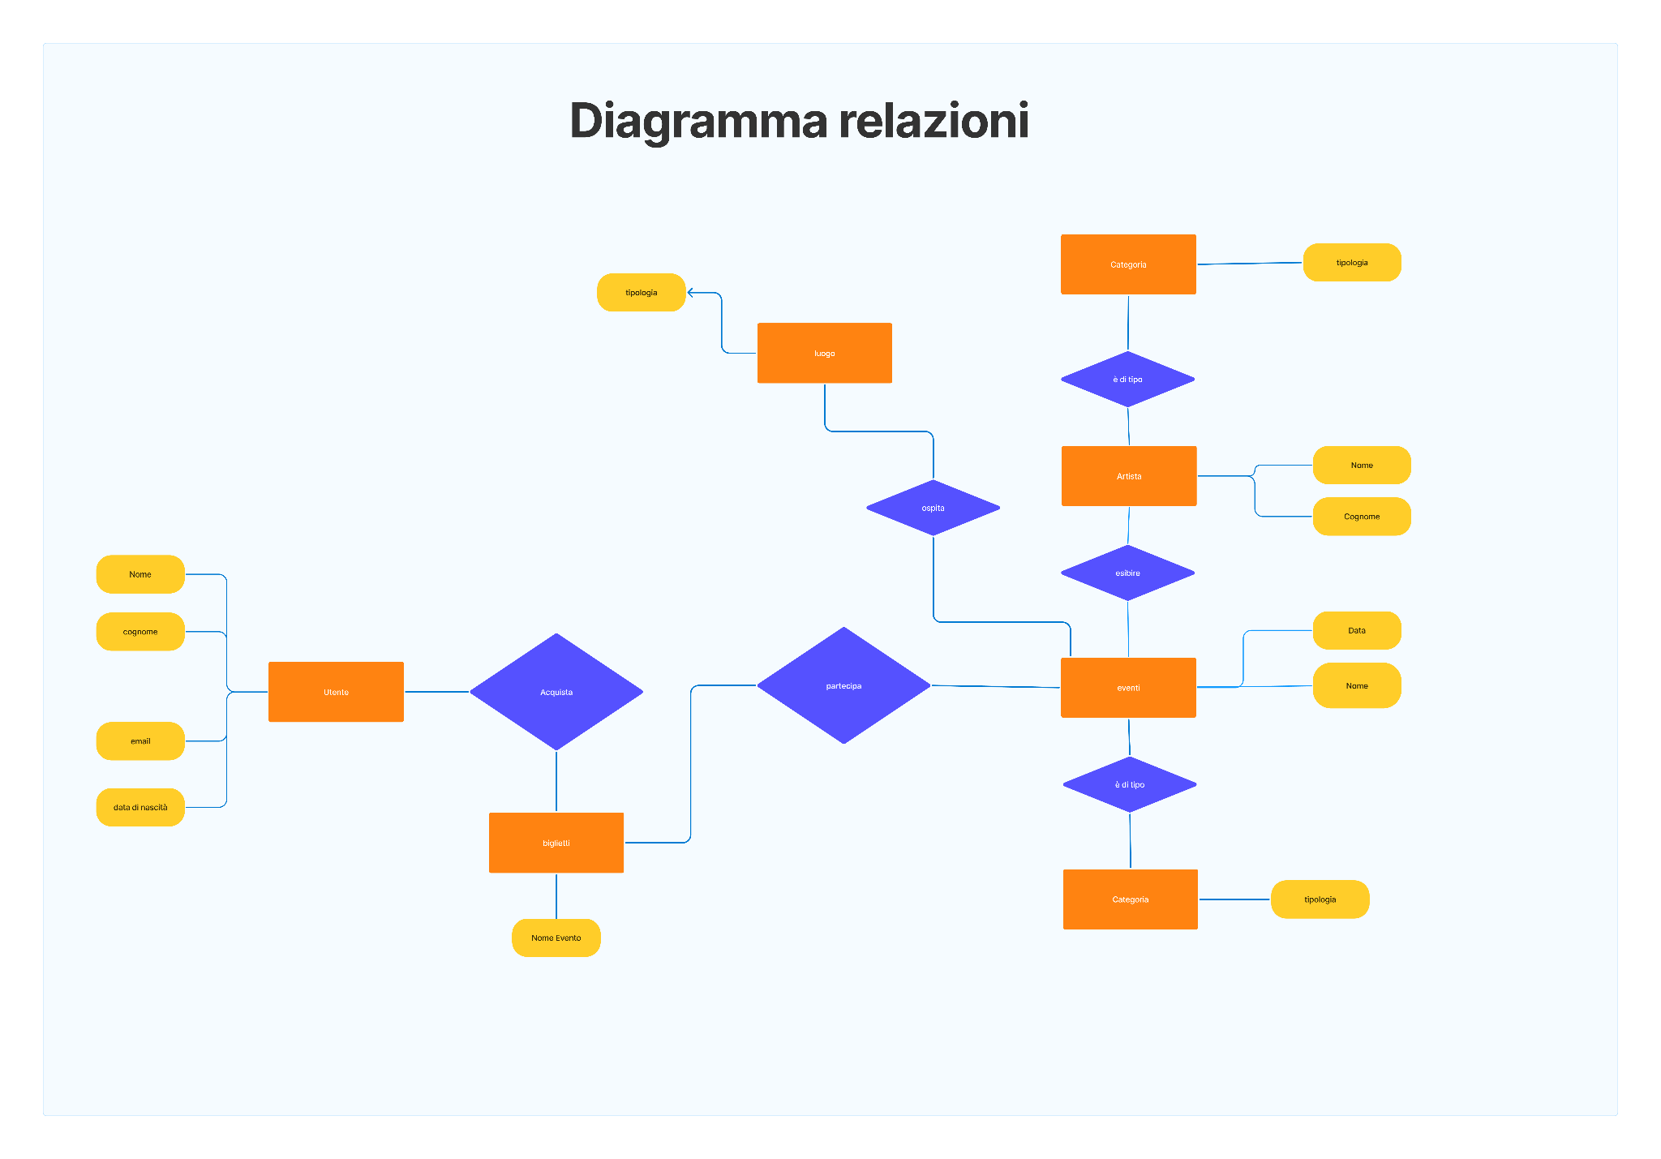
Architettura delle relazioni
Durante lo sviluppo dell’applicazione abbiamo realizzato un diagramma E-R, utile per capire meglio come organizzare i dati e strutturare il server. Questo ci ha aiutato a visualizzare le entità principali e le loro relazioni, facilitando le scelte nella fase successiva di progettazione del backend.

Slide 5
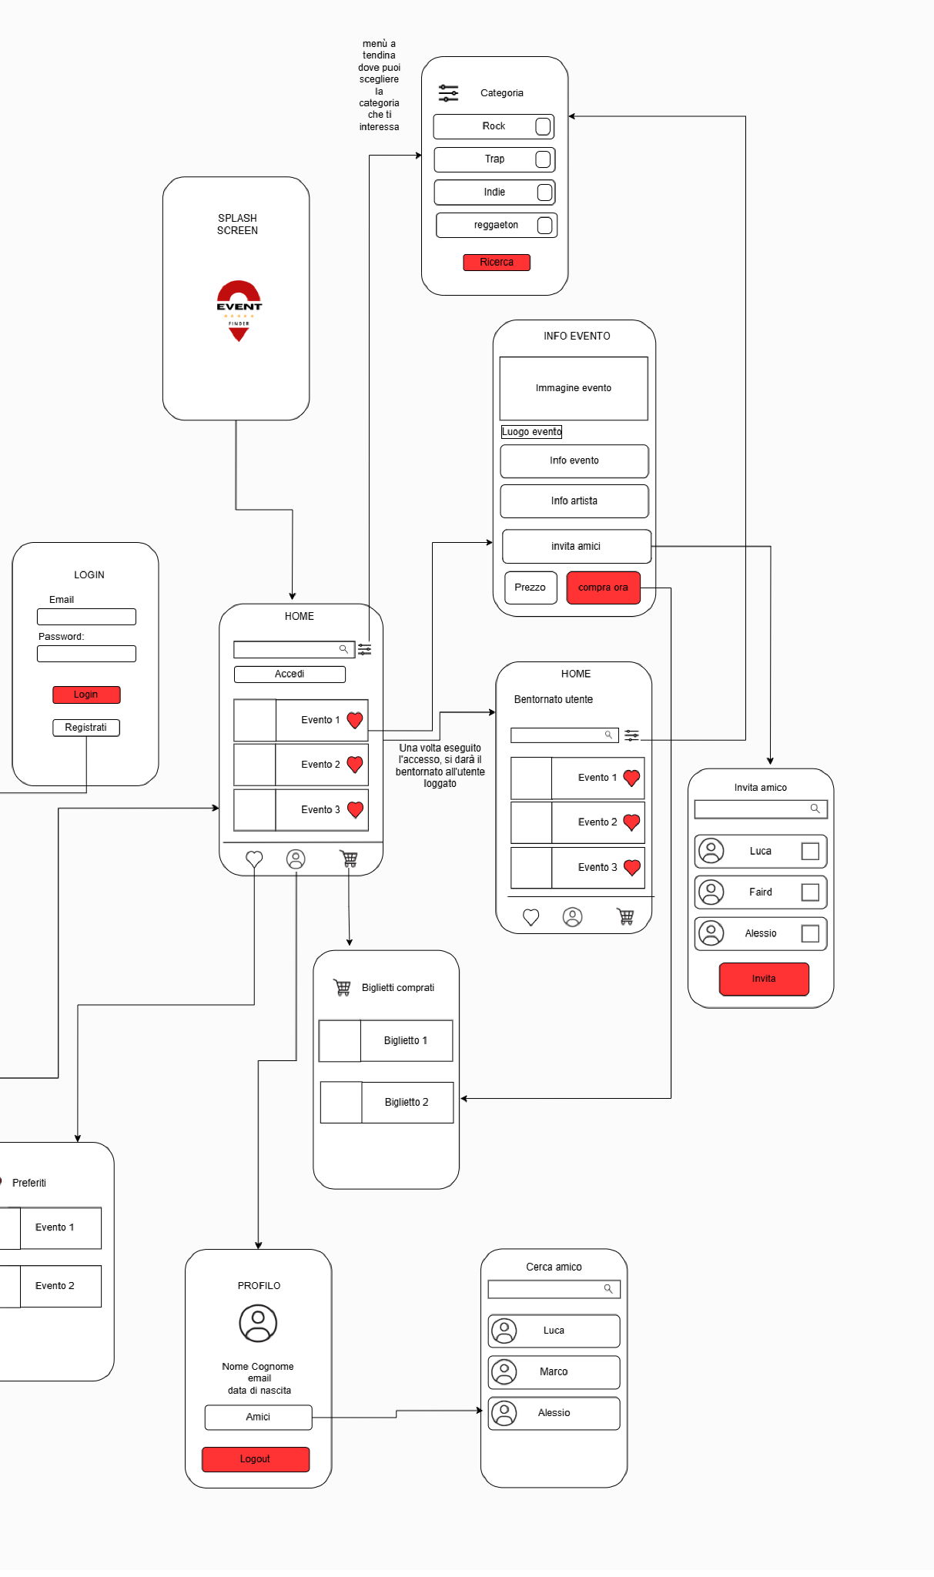
Wireframe & Storyboard
Abbiamo utilizzato Figma per creare il wireframe concettuale ed estetico del progetto. Il wireframe ci ha permesso di visualizzare la struttura dell'app e del sito web, definendo le principali funzionalità e l'interfaccia utente in modo chiaro e organizzato.

Slide 6
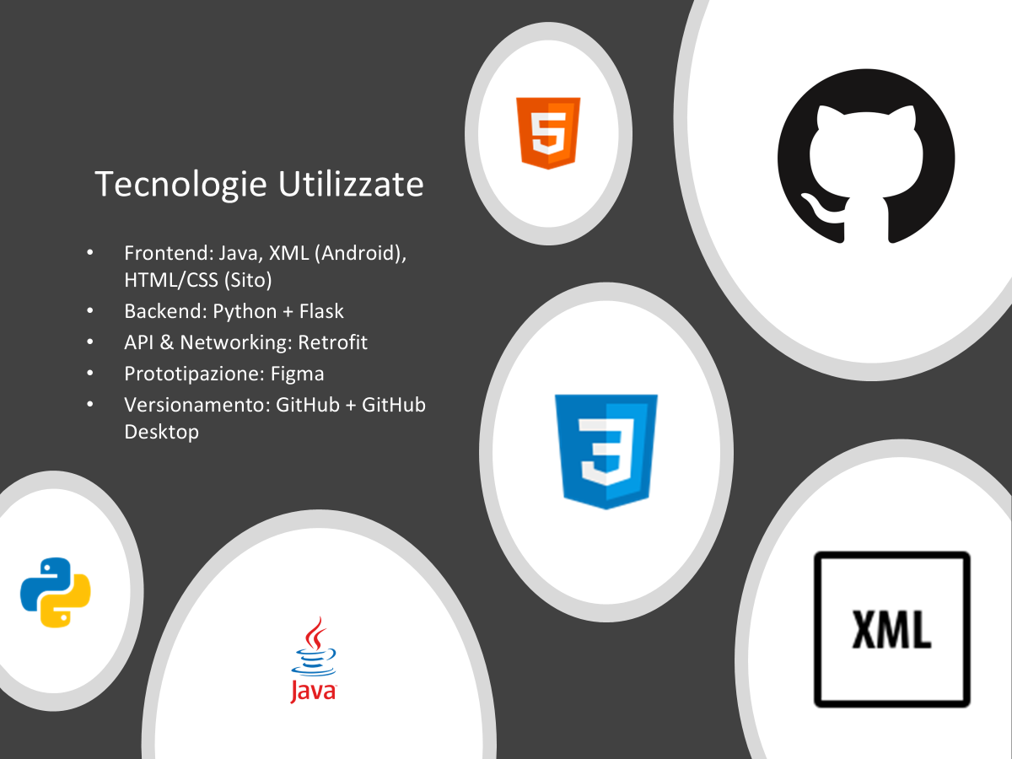

Slide 7




Risultati Ottenuti
APP STABILE E FUNZIONALE
INTEGRAZIONE COMPLETA TRA APP, SITO E BACKEND
ESPERIENZA UTENTE FLUIDA E COERENTE
USO EFFICACE DEGLI STRUMENTI APPRESI NEL CORSO

Slide 8



Conclusioni
Progetto completo: dallo sviluppo all’interfaccia
Collaborazione e versionamento efficaci
Event Finder come strumento reale e utile per la gestione eventi

